Slide 1


Proyek Akhir
Sistem Operasi
Mohammad Adri Favian
TI-1B
2341720185

Slide 2

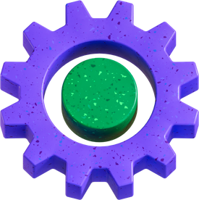
Program Shell
Program Shell "Sederhana Saya" adalah aplikasi berbasis teks yang menyediakan berbagai fungsi pengelolaan file, folder, dan informasi sistem.
Berikut adalah cara menggunakan program ini:
Menjalankan Program: Jalankan skrip Bash. Program akan menampilkan menu utama dengan berbagai opsi.
Memilih Opsi: Pilih opsi yang diinginkan dengan memasukkan angka yang sesuai dan tekan Enter.

Slide 3


Fitur
Kelola File
Buat File Baru
Lihat isii folder
Lihat isi file
Pindah File/Folder
Salin FIle/Folder ke folder
Hapus FIle/Folder
Rename File/Folder
Lihat semua file dan folder di direktori saat ini
Edit isi file
cari kata/huruf di file
konversi isi file dari uppercase ke lowercase
ubas isi file menjadi reverse string
konversi file ke ZIP
Buat FIle Baru
Buat Folder Baru
Informasi
Lihat Kalender
Lihat ruang disk yang tersedia
Lihat History perintah
Lihat proses yang sedang berjalan
MISC (Other)
Generate Angka Random
Kalkulator Sederhana

Slide 4




THANKS

